Slide 1
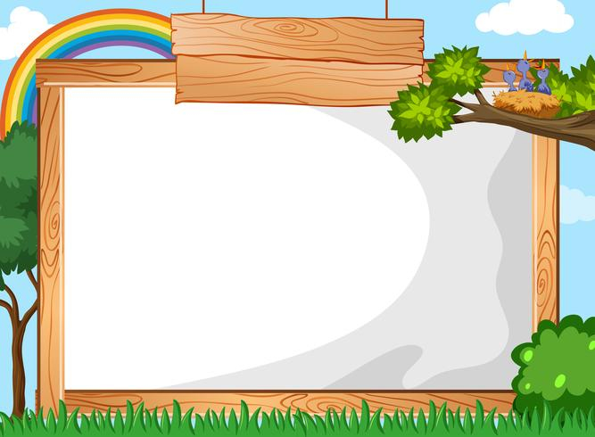

Toán
Luyện tập

Slide 2
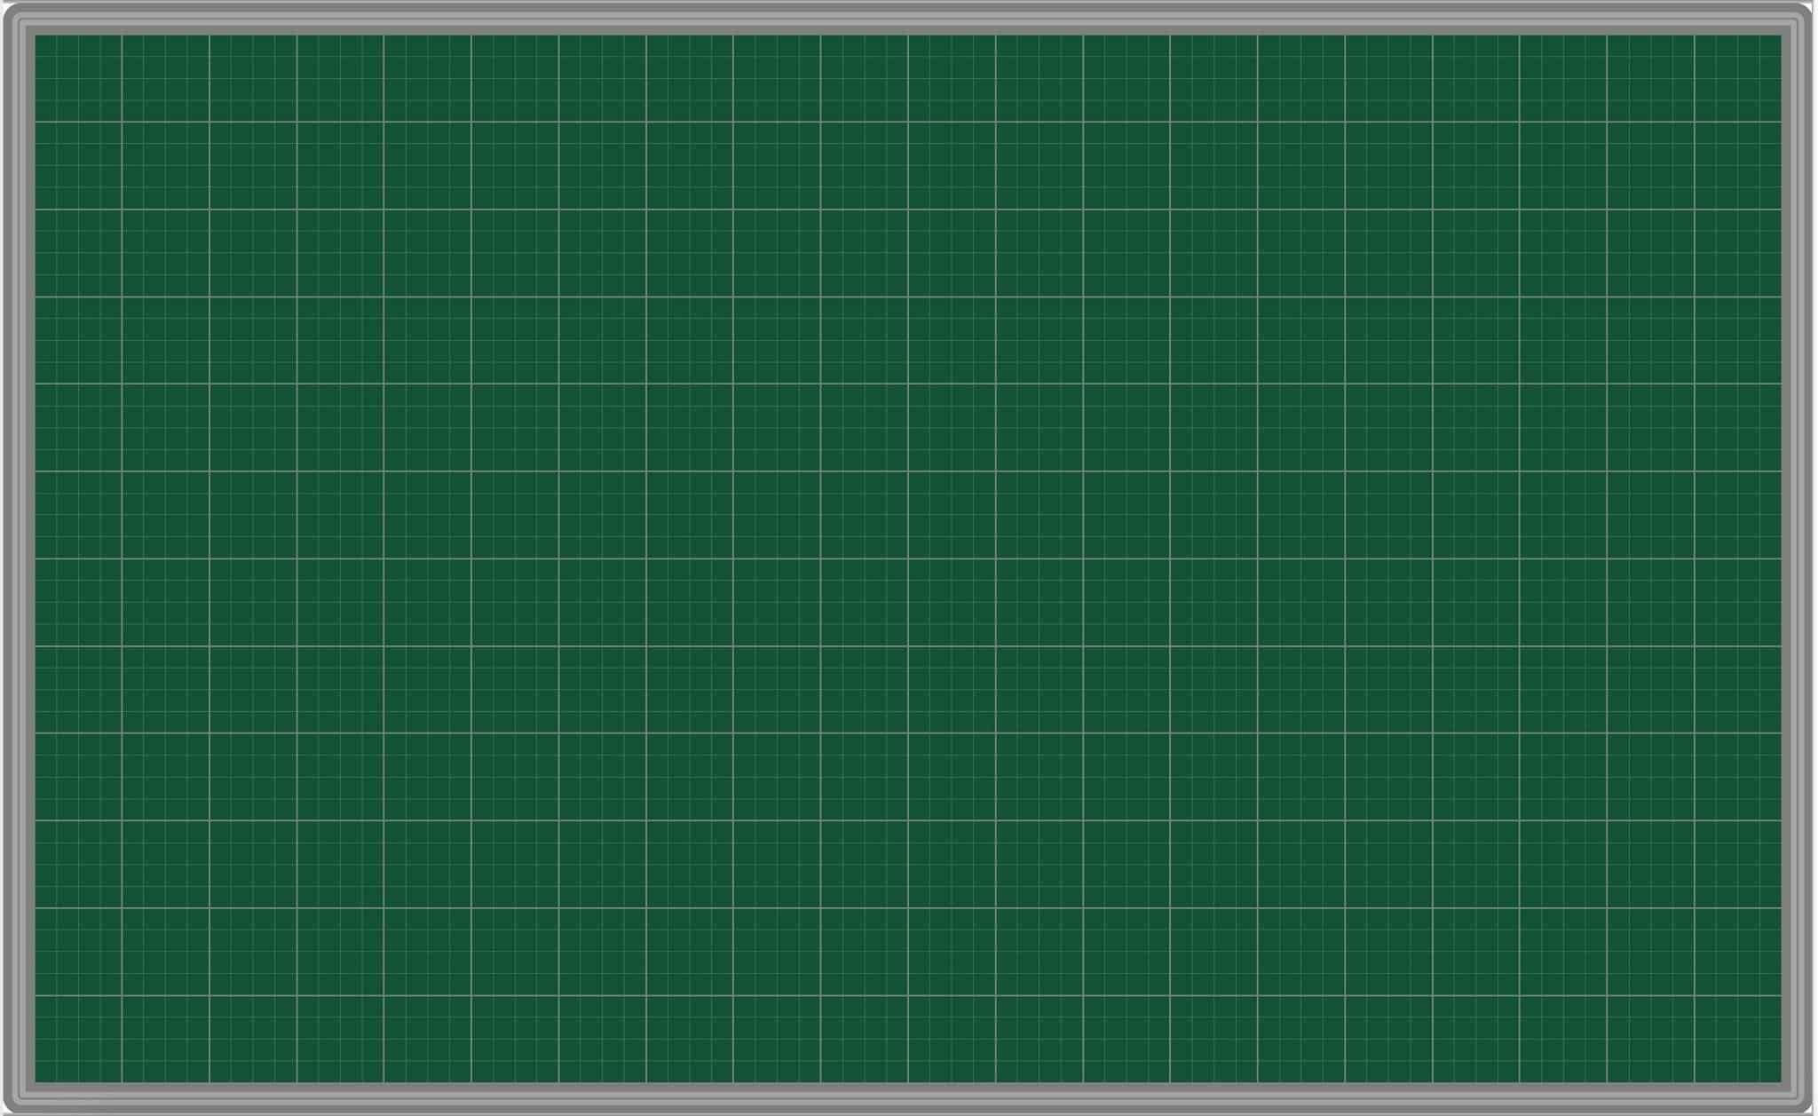
Thứ tư ngày 4 tháng 1 năm 2022
Toán
Luyện tập

Slide 3

Bài 1: Tính chu vi hình chữ nhật có:
a) Chiều dài 30m và chiều rộng 20m;
b) Chiều dài 15cm và chiều rộng 8cm.
Bài giải
Chu vi hình chữ nhật là:
(30 + 20) x 2 = 100 (m)
Đáp số: 100 m

Slide 4
Bài 1: Tính chu vi hình chữ nhật có:
b) Chiều dài 15cm và chiều rộng 8cm.
Bài giải
Chu vi hình chữ nhật là:
(15 + 8) x 2 = 46 (cm)
Đáp số: 46 cm

Slide 5
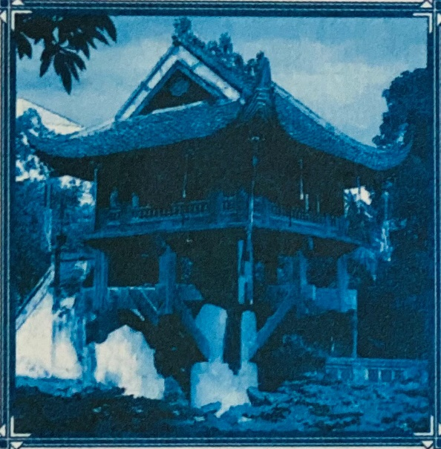
Bài 2: Khung của một bức tranh là hình vuông có cạnh 50cm. Hỏi chu vi của khung bức tranh đó bằng bao nhiêu mét?
50 cm
Bài giải
Chu vi của khung bức tranh đó là:
50 x 4 = 200 (cm)
Đổi: 200 cm = 2m
Đáp số: 2 m

Slide 6
Mỗi viên gạch có cạnh 20cm. Tính chu vi hình chữ nhật ghép bởi 3 viên gạch như thế.
Bài 3: Tính cạnh của hình vuông, biết chu vi hình vuông là 24cm.
Bài giải
Độ dài cạnh hình vuông là:
24 : 4 = 6 (cm)
Đáp số: 6 cm

Slide 7
Bài 4: Tính chiều dài hình chữ nhật, biết nửa chu vi hình chữ nhật là 60m và chiều rộng là 20m.
Tóm tắt
? m
20 m
Nửa chu vi:
I
I
I
chiều dài
chiều rộng
60 m
Bài giải
Chu dài hình chữ nhật là:
60 - 20 = 40 (cm)
Đáp số: 40 cm

Slide 8

Dặn dò

